Slide 1
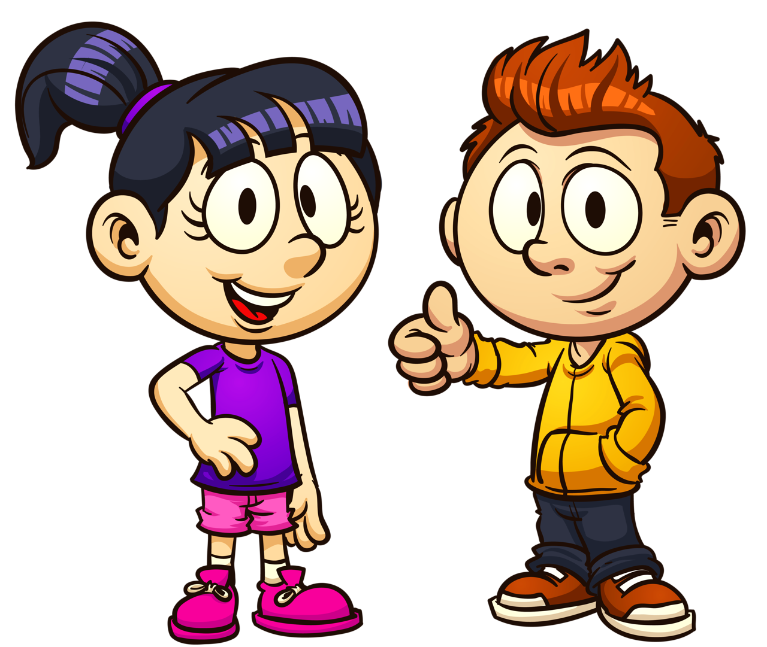
NOKTALAMA İŞARETLERİ YARIŞMASI
trgamzeogretmen

Slide 2
Kendisinden sonra açıklama yapılacak cümlelerin sonuna konur.

Slide 3
1207 ( ) yılında doğan Mevlânâ'nın en yakın arkadaşı Şems olmuştur.

Slide 4
Bu işin en sağlam yolu şudur ( ) Bildiğinden şaşmamak.

Slide 5
Sıralı cümleleri birbirinden ayırmak için konur.

Slide 6
Seninle 13 ( ) 45'te çarşıda buluşalım.

Slide 7
Anlatım olarak tamamlanmamış cümlelerin sonuna konur.

Slide 8
Tüh, otobüsü kaçırdık ( )

Slide 9
Şehir Hastanesi ( )ne doğru arabayla yola çıktık.

Slide 10
Ara sözleri ve ara cümleleri ayırmak için noktalama işaretlerinden hangilerini kullarınız?

Slide 11
Pazardan elma( ) muz ve çilek aldım.

Slide 12
Babam abime ( )Daha çok çalışmalısın.( ) dedi.

Slide 13
Sevdiği meyveler şunlardır ( ) portakal ve elma.

Slide 14
Kitabı sana veririm( ) demişti.

Slide 15
Of, bugün de zaman geçmek bilmiyor( )

Slide 16
Kaba sayıldığı için veya bir başka sebepten dolayı açık yazılmak istenmeyen kelime ve bölümlerin yerine konur.

Slide 17
Doğduğum yere ( )köyüme( ) gittik.

Slide 18
18( )06( )2018’de doğum günüm var.

Slide 19
İş yerinden çıkınca mı buraya uğrayacaksın ( )

Slide 20
Tarihlerin yazılışında gün, ay ve yılı gösteren sayıları birbirinden ayırmak için hangi noktalama işaretleri kullanılabilir?

Slide 21
Bakkaldan peynir, ekmek ( )manavdan elma, portakal aldım.

Slide 22
Alıntının veya bir sözün kime ait olduğunu göstermede, tiyatro eserlerinde söz esnasındaki hareketleri göstermede hangi noktalama işareti kullanır ?

Slide 23
Yukarı çıktı ( ) balkondan bize seslendi.

Slide 24
Bugün ne yaptığımı söyleyeyim ( ) Sabahtan beri ders çalıştım.

Slide 25
Eve gelir gelmez çekmeceleri, dolapları karıştırdı ( ) bir şeyler aradı.

Slide 26
Cümlede önemsenen, vurgulanmak istenen sözcükler için hangi noktalama işareti kullanır ?

Slide 27
Senden istediklerim belli ( ) düzen ve temizlik( )

Slide 28
Hitaplardan sonra hangi noktalama işareti kullanılır?

Slide 29
Sular mı yandı, neden tuna benziyor mermer ( )

Slide 30
Ne mutlu Türk’üm diyene ( )

Slide 31
Arife günü yalan söyleyenin bayram günü yüzü kara çıkar ( )

Slide 32
Cicero ( ) “İnsan için kültür, vücut için ekmek kadar lazımdır.” der.

Slide 33
Sözcüklerde yapılan kısaltmalarda hangi noktalama işareti kullanılır?

Slide 34
Peki ( ) bunu yapamazsan ne olacağını biliyorsun.

Slide 35
Herkes, düşüncelerinde yanılabilir ( ) fakat aptallar bir türlü düşüncelerinden ayrılamazlar ( )

Slide 36
trgamzeogretmen
SON

